Slide 1

NÁZEV:VY_32_INOVACE_03_PRVOUKA 3.R.
NÁZEV ŠKOLY: ZŠ DOLNÍ BENEŠOV
AUTOR: MGR. ADELHEIDA RYCKOVÁ
ČÍSLO PROJEKTU:cz.1.07/1.4.00/21.1262
TEMA: NAŠE MĚSTO TEST

Slide 2
Anotace:
Naše město- test
Správná odpověď se objeví po kliknutí
Žáci mají k dispozici pracovní listy
úkoly jsou žáky řešeny přímo na interaktivní tabuli fixem nebo pomocí programu

Slide 3
Naše obec
Napiš název obce, kde žiješ:…………………..
Zařaď obec do příslušného okresu a kraje.
Naše obec patří do okresu ...................., který je součástí ........................................... kraje.
Podle mapy vypracuj následující úkoly na slepé mapě.
  Vyznač hranice vašeho kraje.
  Označ a zapiš okresní město.
  Vyznač a vepiš krajské město.
  Označ a zapiš svoje bydliště.
Dolní Benešov
Opava
Moravskoslezkého

Slide 4
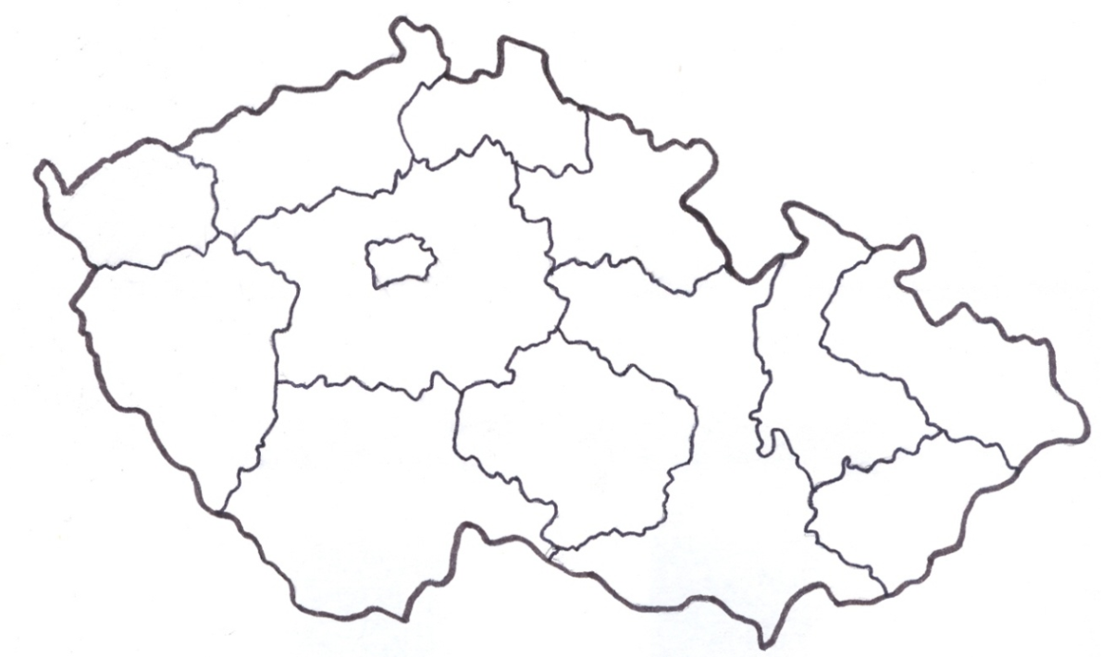
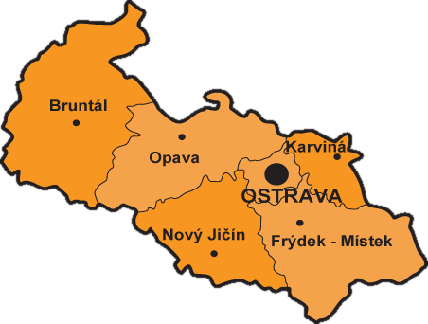
Slepá mapa
Dolní Benešov

Slide 5
Dolní Benešov
Zapiš počet obyvatel ve vaší obci:……………………
Zapiš, názvy vodních toků, které jsou ve vaší obci:
potok ..........................., řeka .....................................
rybník ................................... vodní nádrž ......................... .
Napiš názvy sousedních obcí: ...........................................................................................
…………………………………………………………….. .
Uveď název nejbližšího města: ......................................................................................... .
Zapiš názvy dopravních prostředků, kterými se dostaneš do sousedních obcí: .............................................................................................. .
Opusta
Opava
Nezmar
štěrkovna
Doplň neúplné věty. Chybějící názvy důležitých budov v obci najdi ve čtyřsměrce.
Bohuslavice,
Kozmice, Háj ve Slezsku, Kouty, Bolatice
Hlučín
Vlakem, autobusem,

Slide 6
T | Í | Ú | Ř | A | D | P | O | Š | T | A
W | N | K | U | L | T | U | R | N | Í | O
P | C | X | A | L | O | K | Š | X | D | B
O | E | L | E | T | S | O | K | Q | Ů | CH
Ž | B | Š | K | O | L | K | A | F | M | O
Á | O | Č | I | S | T | I | Č | K | A | D
R | J | A | N | V | O | H | I | N | K | J
N | T | Ě | L | O | C | V | I | Č | N | A
Í | Z | B | R | O | J | N | I | C | E | H

Slide 7
Žáci získávají základní vzdělání ve ........................................................................... .
Příprava předškoláků probíhá ve ........................ .
.................................. řídí chod obce a stará se o její rozvoj.
Mše, svatby a smuteční obřady se konají v ........................ .
Cvičení a rozvíjení sportovních aktivit probíhá v
............................................................................................ .
........................... zajišťuje rozesílání listovních zásilek, balíků a poskytuje peněžní služby.
škole
školce
Městský úřad
kostele
tělocvičně, v spor. hale
Pošta

Slide 8
nákupním středisku, v Hrušce
V ............................................................... si občané nakupují zboží pro domácnost.
V ................................ naleznou čtenáři nejrůznější informace a mohou si zde půjčovat knihy.
V ......................................... se konají kulturní vystoupení pro veřejnost, výstavy, koncerty a další společenské události.
Čištění odpadních vod se provádí v ........................ .
Hasiči vyjíždějí hasit požáry a zachraňovat životy z
................................... .
knihovně
kulturním domě
čističce
hasičárny

Slide 9
Napiš, která budova je pro občany nejdůležitější a zdůvodni.
.............................................................................................
..............................................................................................
..............................................................................................
..............................................................................................

Slide 10
CITACE:
Text je vytvořen autorem materiálu
Slepá mapa z archivu autora.
15.9.2012

